Slide 1
实验三
链路层和网络层综合实验

Slide 2
实验内容
VLAN Trunk实验
  VLAN Hybrid实验选做
VLAN间通信实验
子网划分设计实验

Slide 3


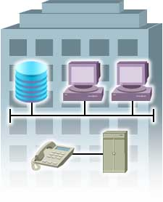

VLAN可划分广播域和子网
VLAN的配置与分析
广播域1
VLAN 10
广播域3
VLAN 30
广播域2
VLAN 20
财务部
工程部
市场部

Slide 4
VLAN的配置与分析
VLAN的类型
基于端口的VLAN
基于MAC地址的VLAN
基于协议的VLAN
基于子网的VLAN

Slide 5


基于端口的VLAN示例
VLAN2
VLAN3
S1
S2
E0/13
E0/13
E0/1
E0/24
E0/1
E0/24
Vlan2
Vlan3
Vlan2
Vlan3
PA
PB
PC
PD
Ip:192.168.2.10/24
Ip:192.168.3.10/24
Ip:192.168.2.11/24
Ip:192.168.3.11/24

Slide 6
VLAN端口简介——分类
Access（Untagged）端口：只能属于1个VLAN，从该端口出去的数据包不带TAG，一般接主机或路由器；
trunk端口：可以属于多个VLAN，可以接收和发送带多种VLAN标签的报文，一般用于交换机之间连接的端口；
hybrid端口：可以属于多个VLAN，可以接收和发送多个VLAN的报文，可以用于交换机之间连接，也可以用于接用户的计算机。属于Access和trunk的混合模式。
Hybrid端口和trunk端口的不同之处在于hybrid端口可以允许多个VLAN的报文不打标签，而trunk端口只允许缺省VLAN的报文不打标签。
Notes:
根据端口连接的以太网段的主机是否能识别和发送这种带802.1Q标签头的数据包，将端口分为：

Slide 7
Trunk和Access
广播
VLAN 1
Trunk
VLAN 5
Access
VLAN 2
VLAN 1
VLAN 3
VLAN 2
VLAN 1
VLAN 5
VLAN 5
VLAN 2

Slide 8
VLAN的帧格式
IEEE802.1Q 标准描述了VLAN的框架、VLAN提供的服务和VLAN涉及的协议和算法
DA
SA
Type
Data
CRC
标准以太网帧
DA
SA
tag
Type
Data
CRC
TCI
TPID
Priority
CFI
VLAN ID
带有IEEE802.1Q标记的以太网帧

Slide 9



帧在网络通信中的变化
VLAN 2
VLAN 1
带有VLAN 1标签的以太网帧
不带VLAN标签的
以太网帧
带有VLAN 2标签的以太网帧
VLAN 1
VLAN 2

Slide 10
VLAN数据帧的添加和删除过程
VLAN2
S1
S2
VLAN2
E0/13
E0/13
E0/1
E0/24
E0/1
E0/24
Vlan2
Vlan3
Vlan2
Vlan3
PA
PB
PC
PD
Ip:192.168.2.10/24
Ip:192.168.3.10/24
Ip:192.168.2.11/24
Ip:192.168.3.11/24
注：S1中vlan2包括端口e0/1 到e0/5,vlan3包括端口e0/20到e 0/24;
S2中vlan2包括端口e0/1 到e0/4,vlan3包括端口e0/21到e 0/24;

Slide 11
Tagged和Untagged
端口的一个属性，用于确定从该端口发出的数据帧是否带VLAN标签
Untagged
  Access端口都是Untagged
  Trunk端口只有缺省VLAN才是Untagged
  Hybrid端口可以设置针对某些VLAN是Untagged
Tagged
  Trunk端口除缺省VLAN外所有VLAN都是Tagged
  Hybrid端口可以设置针对某些VLAN是Tagged

Slide 12
缺省VLAN ID（pvid）
缺省VLAN是指每个端口都有的一个VLAN属性，其值为pvid，可以人为设置；
当交换机从某端口收到一个不带VLAN标签的数据帧时，在交换机内部将该数据帧视为带缺省VLAN（pvid）标签的数据帧；
华为交换机初始化时，一般将所有端口都属于VLAN1，并且VLAN1是每个端口的缺省VLAN（pvid＝1）， VLAN1是untag的。

Slide 13
以太网交换机转发流程
接收过程
  确定数据帧的VLAN ID
  无VLAN标签的数据帧，将该端口缺省VLAN ID（pvid）作为其VLAN ID
  进行源地址学习（结合VLAN ID ）
转发过程
  根据数据帧的目的MAC和VLAN ID进行转发
发送过程
  根据端口的类型（ Tagged和Untagged ）来决定是否添加或者去掉VLAN TAG，然后发送数据帧。

Slide 14

Trunk的配置
实验组网图
S1
S2
E0/13
E0/13
E0/1
E0/24
E0/1
E0/24
VLAN2
VLAN3
Vlan2
Vlan3
PCA
PCB
PCC
PCD
IP:192.168.2.10/24
IP:192.168.2.12/24
IP:192.168.2.11/24
IP:192.168.2.13/24

Slide 15
Trunk的配置
关键实验步骤说明
  如图所示连接好各设备
  按照以上VLAN基本配置方法，将S1和S2的E0/1端口划分到VLAN2，E0/24端口划分到VLAN3
  检查PCA与PCC、PCB与PCD之间的连通性？
  将S1和S2上的E0/13端口配置为Trunk端口，并允许来自VLAN2和VLAN3的数据帧通过，参考命令如下：
  [S1]interface e0/13
  [S1-Ethernet 0/13]port link-type trunk
  [S1-Ethernet 0/13]port trunk vlan 2 3
  S2的配置类似

Slide 16
Trunk的配置
关键实验步骤说明
  此时，验证VLAN2和VLAN3之间的连通性
  查看交换机上VLAN的配置，参考命令如下：
  [S1]display vlan 2
  VLAN ID: 2
  VLAN Type: static
  Route Interface: not configured
  Description: VLAN 0002
  Tagged Ports:
  Ethernet0/13
  Untagged Ports:
  Ethernet0/1 Ethernet0/2 Ethernet0/3
  Ethernet0/4 Ethernet0/5

Slide 17
VLAN tag标记的分析
实验组网图
S1
S2
E0/13
E0/13
E0/1
E0/24
E0/1
E0/24
VLAN3:
192.168.3.1/24
VLAN2:
192.168.2.1/24
ARP Request
Vlan2
Vlan3
PCA
PCB
PCC
PCD
IP:192.168.2.10/24
网关： 192.168.2.1
IP:192.168.3.10/24
网关： 192.168.3.1
IP:192.168.2.11/24
网关： 192.168.2.1
IP:192.168.3.11/24
网关： 192.168.3.1
注： 如图在两个交换机之间串一个HUB，将PCB与HUB相连，用来截获报文。

Slide 18
VLAN tag标记的分析
关键实验步骤说明
  在以上实验基础上进行，将PCB接在HUB上；
  在所有主机上启动Wireshark抓包工具；
  执行PCA ping PCC（和PCBpingPCD）；
  截获报文并分析报文转发和VLAN标记添加与删除过程；
  查看交换机的MAC地址表，进一步体会MAC地址表的学习过程；

Slide 19
VLAN Trunk实验
VLAN2
S1
S2
VLAN2
E0/13
E0/13
E0/1
E0/24
E0/1
E0/24
Vlan2
Vlan3
Vlan2
Vlan3
PA
PB
PC
PD
IP:192.168.2.10/24
IP:192.168.3.10/24
IP:192.168.2.11/24
IP:192.168.3.11/24
注：S1中vlan2包括端口e0/1 到e0/5,vlan3包括端口e0/20到e 0/24;
S2中vlan2包括端口e0/1 到e0/4,vlan3包括端口e0/21到e 0/24;

Slide 20
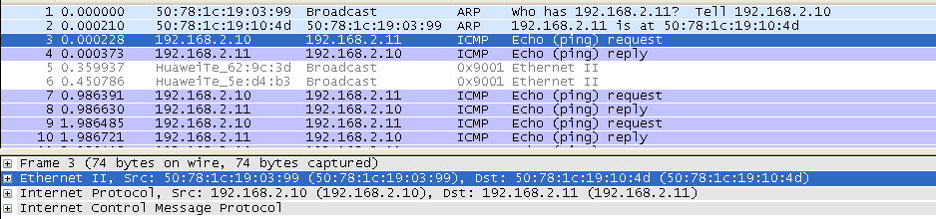
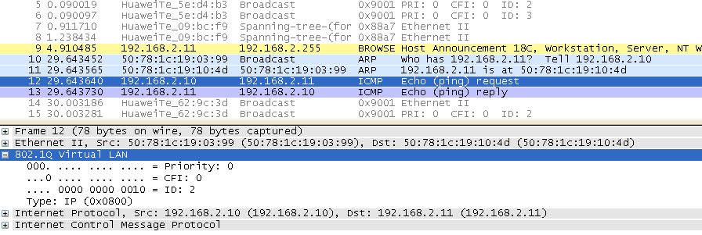
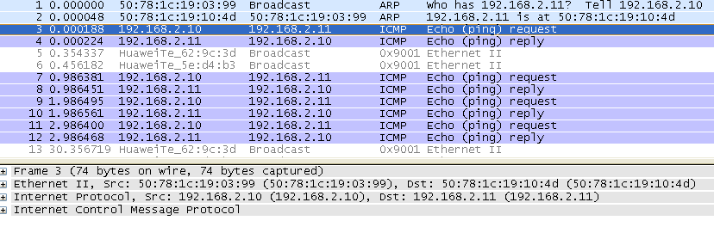
VLAN tag标记的分析
A
B
C

Slide 21
实验内容
VLAN Trunk实验
  VLAN Hybrid实验选做
VLAN间通信实验
子网划分设计实验

Slide 22
Hybrid端口配置实验
VLAN2 Tagged
VLAN3 Untagged
Pvid：1
VLAN2 Tagged
VLAN3 Untagged
Pvid：1
VLAN2
S1
S2
VLAN2
E0/13
E0/13
E0/1
E0/24
E0/1
E0/24
Vlan2
Vlan3
Vlan2
Vlan3
PA
PB
PC
PD
IP:192.168.2.10/24
IP:192.168.3.10/24
IP:192.168.2.11/24
IP:192.168.3.11/24
注：S1中vlan2包括端口e0/1 到e0/5,vlan3包括端口e0/20到e 0/24;
S2中vlan2包括端口e0/1 到e0/4,vlan3包括端口e0/21到e 0/24;

Slide 23
Hybrid端口配置实验
VLAN2 Tagged
VLAN3 Untagged
Pvid：1
VLAN2 Tagged
VLAN3 Untagged
Pvid：1
VLAN3
S1
S2
VLAN1
E0/13
E0/13
E0/1
E0/24
E0/1
E0/24
Vlan2
Vlan3
Vlan2
Vlan3
PA
PB
PC
PD
Ip:192.168.2.10/24
Ip:192.168.3.10/24
Ip:192.168.2.11/24
Ip:192.168.3.11/24
注：S1中vlan2包括端口e0/1 到e0/5,vlan3包括端口e0/20到e 0/24;
S2中vlan2包括端口e0/1 到e0/4,vlan3包括端口e0/21到e 0/24;

Slide 24
Hybrid端口配置实验
VLAN2 Tagged
VLAN3 Untagged
Pvid：3
VLAN2 Tagged
VLAN3 Untagged
Pvid：3
VLAN3
S1
S2
VLAN3
E0/13
E0/13
E0/1
E0/24
E0/1
E0/24
Vlan2
Vlan3
Vlan2
Vlan3
PA
PB
PC
PD
Ip:192.168.2.10/24
Ip:192.168.3.10/24
Ip:192.168.2.11/24
Ip:192.168.3.11/24
注：S1中vlan2包括端口e0/1 到e0/5,vlan3包括端口e0/20到e 0/24;
S2中vlan2包括端口e0/1 到e0/4,vlan3包括端口e0/21到e 0/24;

Slide 25
实验原理——Hybrid端口
设置以太网端口的工作模式
  port link-type { access | hybrid | trunk }
  例如：port link-type hybrid
  Undo port link-type
设置Hybrid端口的缺省 ID
  port hybrid pvid vlan vlan_id
  例如：port hybrid pvid vlan 30
  undo port hybrid pvid
将Hybrid端口加入到指定的已经存在的VLAN，并标记为tagged或untagged
  port hybrid vlan vlan_id_list {tagged|untagged}
  例如：port hybrid vlan 30 40 untagged
  undo port hybrid vlan vlan_id_list

Slide 26
Hybrid端口分析实验
实验组网图
VLAN2 Tagged
VLAN3 Untagged
Pvid：1
VLAN2 Tagged
VLAN3 Untagged
Pvid：1
S1
S2
E0/13
E0/13
E0/1
E0/24
E0/1
E0/24
VLAN2
VLAN3
Vlan2
Vlan3
PCA
PCB
PCC
PCD
IP:192.168.2.10/24
IP:192.168.2.12/24
IP:192.168.2.11/24
IP:192.168.2.13/24

Slide 27
VLAN tag标记的分析
关键实验步骤说明
  在以上实验基础上进行，将PCB连接到S1上；
  对交换机的配置进行修改
  将交换机S1和S2的e0/13端口配置为Hybrid端口，缺省pvid为vlan 1，vlan 2配置为tagged，而vlan 3配置为untagged，参考命令如下：
  [S1-Ethernet0/13]port link-type hybrid
  [S1-Ethernet0/13]port hybrid pvid vlan 1
  [S1-Ethernet0/13]port hybrid vlan 2 tagged
  [S1-Ethernet0/13]port hybrid vlan 3 untagged
  S2的配置类似
  PCB ping PCD，是否能通？

Slide 28
VLAN tag标记的分析
关键实验步骤说明
  修改交换机S1和S2的e0/13端口的配置，将pvid改为vlan 3，其他不变;
  执行PCB ping PCD，截获报文并分析

Slide 29
实验内容
VLAN Trunk实验
  VLAN Hybrid实验选做
VLAN间通信实验
子网划分设计实验

Slide 30



实验原理——VLAN间路由（1）
VLAN 100
VLAN 200
VLAN 300
产生背景：VLAN隔离了二层广播域，也就严格地隔离了各个VLAN之间的任何流量，不同VLAN的用户不能互相通信。

Slide 31

实验原理——VLAN间路由（2）
VLAN 100
VLAN 200
VLAN 300
使用路由器：不同VLAN之间的流量不能直接跨越VLAN的边界，需要使用路由，通过路由将报文从一个VLAN转发到另外一个VLAN。

Slide 32

实验原理——VLAN间路由（3）
VLAN 100
VLAN 200
VLAN 300
VLAN 100
VLAN 200
VLAN 300
交换和路由的集成：即三层交换机，三层交换机在功能上实现了VLAN的划分、VLAN内部的二层交换和VLAN间路由的功能。
Notes:
二层交换机和路由器在功能上的集成

Slide 33

三层交换机功能模型
ETH0:10.110.0.254/24
ETH2:10.110.2.254/24
ETH1:10.110.1.254/24
10.110.0.113/24
G:10.110.0.254
10.110.1.69/24
G:10.110.1.254
10.110.1.88/24
G:10.110.1.254
10.110.2.200/24
G:10.110.2.254

Slide 34
三层交换机中的路由和二层交换
二层交换引擎：实现同一网段内的快速二层转发
三层路由引擎：实现跨网段的三层路由转发

Slide 35
VLAN间通信实验
实验目的
  掌握三层交换的原理
  熟悉VLAN接口的配置
实验内容
  利用S3526交换机的三层功能，实现VLAN间的路由
  测试主机之间连通性并截包
  结合ARP协议、MAC地址解析和VLAN标签综合分析处于不同网段、不同VLAN的主机之间通信的过程

Slide 36

VLAN间通信组网图
S1
S2
VLAN2:
192.168.2.1/24
E0/13
E0/13
E0/1
E0/24
E0/1
E0/24
VLAN3:
192.168.3.1/24
ARP Request
Vlan2
Vlan3
PCA
PCB
PCC
PCD
IP:192.168.2.10/24
网关： 192.168.2.1
IP:192.168.3.10/24
网关： 192.168.3.1
IP:192.168.2.11/24
网关： 192.168.2.1
IP:192.168.3.11/24
网关： 192.168.3.1
注意
S1为三层交换机，为VLAN2和VLAN3配置主机的默认网关地址。 S2为二层交换机。
此实验要求结合ARP协议、MAC地址解析和VLAN标签进行综合分析。
清空交换机MAC地址表：undo mac-address
清空交换机ARP缓存：undo arp + IP地址
清空计算机ARP缓存：arp –d

Slide 37
VLAN间通信组网图
VLAN2:
192.168.2.1/24
VLAN3:
192.168.3.1/24
S1
S2
E0/13
E0/13
E0/1
E0/24
E0/1
E0/24
VLAN2:
192.168.2.1/24
VLAN3:
192.168.3.1/24
ARP Request
Vlan2
Vlan3
PCA
PCB
PCC
PCD
IP:192.168.2.10/24
网关： 192.168.2.1
IP:192.168.3.10/24
网关： 192.168.3.1
IP:192.168.2.11/24
网关： 192.168.2.1
IP:192.168.3.11/24
网关： 192.168.3.1

Slide 38
实验内容
VLAN Trunk实验
  VLAN Hybrid实验选做
VLAN间通信实验
子网划分设计实验

Slide 39
设计型实验－子网划分实验
如图，某公司要建设公司网络，从网络服务商处租用了一个C类地址202.108.100.*/24，接网络服务商路由器的地址如图所示，请给出设计方案，满足如下要求：
网络划分子网数越多越好，但每个组网的主机数大于15台；
所有用户都能上网，即要求所有主机都能ping通网络服务商路由器的E0口。
提示：如图所示，划分好子网后，在路由器和三层交换机上要配置静态路由。

Slide 40
设计实验1要求
子网划分过程和结果（预习报告）
  子网划分、子网掩码
  子网网关、主机地址范围
设备配置的主要命令（预习报告）
  在S1上划分子网对应的VLAN
  在S1上配置子网对应的网关
  在S1和R1上配置静态路由
组网及配置

Slide 41
设计实验1要求（续）
验证设计结果
上传设备的配置信息
在实验报告中写出
  实验方案中划分的子网地址段和子网掩码
  每个子网可用于主机的IP地址个数
  路由器和三层交换机上的路由配置命令

Slide 42

组网图
R1
网络服务商路由器
E0：211.100.217.192/24
S1
VLAN1：211.100.217.193/24
三层交换机
……
VLAN 2
VLAN n+1
hub
S2
二层交换机
二层交换机
子网1
子网n
图中的一个二层交换机用HUB代替

Slide 43
提示
在三层交换机上配置到211.100.217.0/24网段的静态路由
在路由器上配置到202.108.100.0/24网段的静态路由
静态路由配置命令:
IP route-static ̺ 标IP地址 ̺子网掩码 ̺ 下一跳IP地址
如：ip route 192.168.2.0 255.255.255 192.168.3.1
缺省路由配置命令举例
ip route-static 0.0.0.0 0.0.0.0 129.0.0.1

Slide 44
谢谢！

